Slide 1

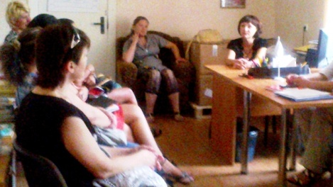
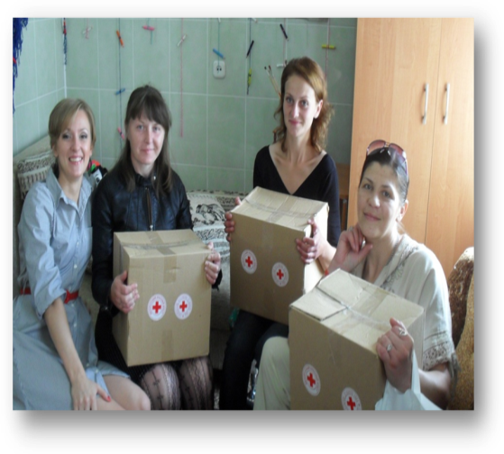
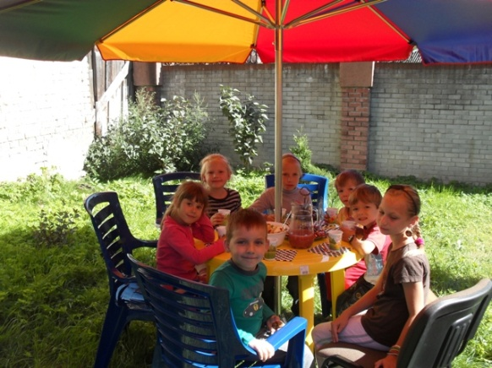

БЕЛОРУССКОЕ ОБЩЕСТВО КРАСНОГО КРЕСТА
Оказание комплексной помощи женщинам, употребляющим инъекционные наркотики

Slide 2
Оказание комплексной помощи женщинам, употребляющим инъекционные наркотики, в Гродненской области
Проект «Расширение доступа женщин-ПИН к программам профилактики ВИЧ-инфекции и снижения вреда» в сотрудничестве с Международной Федерацией обществ Красного Креста и Красного Полумесяца и Итальянским Красным Крестом
Проект «Обеспечение всеобщего доступа ключевых пострадавших групп населения в Беларуси к профилактике, лечению и уходу в связи с ВИЧ» в сотрудничестве с Глобальным фондом ООН по борьбе со СПИДом, туберкулезом и малярией

Slide 3
Оказание комплексной помощи женщинам, употребляющим инъекционные наркотики, в Гродненской области
Партнеры:
УЗ Гродненский областной клинический центр «Психиатрия-наркология»
УЗ «Гродненская областная инфекционная клиническая больница»
УЗ «Гродненский областной кожно-венерологический диспансер»
УЗ «Гродненский областной клинический центр «Фтизиатрия»»
ГУ «Гродненский областной центр гигиены, эпидемиологии и общественного здоровья»
ГУЗ «Гродненская городская поликлиника №1»
Женская консультация № 1 Женская консультация № 2
Управление по труду, занятости и социальной защите
ГУ «Территориальный центр социального обслуживания населения»
РОВД
Отдел образования горисполкома
ГУ «Гродненский городской дом ночного пребывания лиц без определенного места жительства»
РОО «Матери против наркотиков»

Slide 4
Оказание комплексной помощи женщинам, употребляющим инъекционные наркотики, в Гродненской области
ИССЛЕДОВАНИЕ:
«Поведенческий риск и доступ женщин-ПИН к услугам по профилактике
ВИЧ-инфекции и снижению вреда» автор: Кечина Евгения Аркадьевна, доктор социологических наук, профессор кафедры социологии
Белорусского Государственного Университета
Исследование показало, что женщины-ПИН нуждаются в различных мерах социальной помощи: помощь в снижении вреда от употребления наркотических веществ психологическая и юридическая помощь помощь в обучении профессии и трудоустройстве гуманитарная помощь решение бытовых проблем помощь по уходу и воспитанию детей

Slide 5
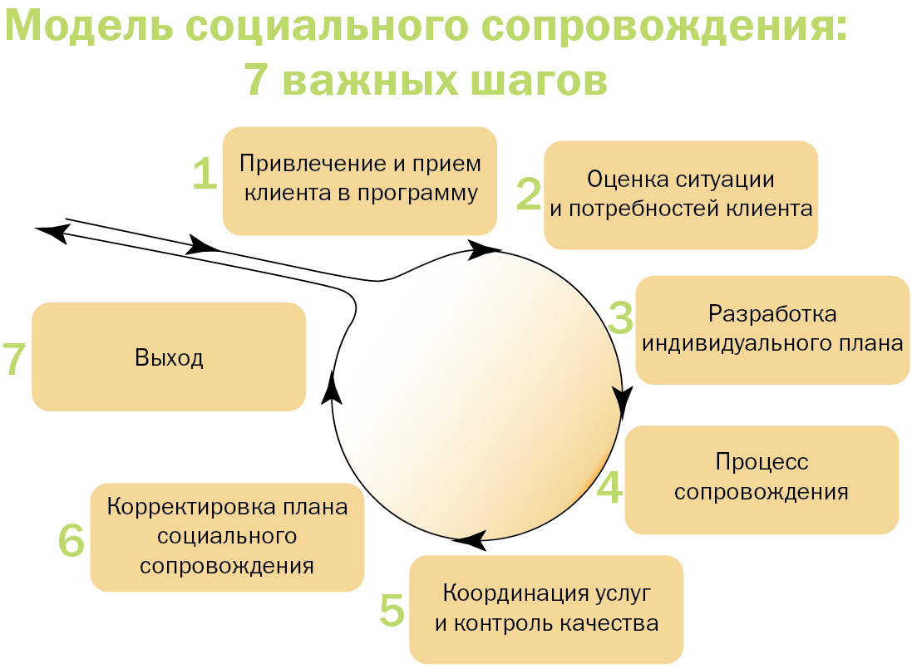
Проект «Обеспечение всеобщего доступа ключевых пострадавших групп населения в Беларуси к профилактике, лечению и уходу в связи с ВИЧ»
Цель деятельности Центра социального сопровождения: защита прав и интересов целевых групп, содействие их адаптации в обществе путем оказания помощи в решении медицинских, социальных, психологических и юридических вопросов.

Slide 6
Гродненская областная организация Белорусского Общества Красного Креста проект «Расширение доступа женщин-ПИН к программам профилактики ВИЧ-инфекции и снижения вреда»
ЦЕЛЬ проекта: улучшение доступа женщин, употребляющих инъекционные наркотики (ПИН), к комплексным услугам по снижению вреда, а также укрепление потенциала национальных организаций, предоставляющих услуги для ПИН.
ЗАДАЧИ проекта:
1. Расширение спектра и повышение качество услуг, предоставляемых женщинам из числа ПИН;
2. Расширение практики использования гендерно ориентированных подходов в программах профилактики ВИЧ-инфекции и снижения вреда;
3. Укрепление потенциала организаций, оказывающих услуги ПИН, для эффективной реализации гендерно ориентированных программ профилактики ВИЧ-инфекции и снижения вреда среди ПИН. при поддержке МФКК и Итальянского Красного Креста

Slide 7
Гродненская областная организация Белорусского Общества Красного Креста проект «Расширение доступа женщин-ПИН к программам профилактики ВИЧ-инфекции и снижения вреда»
Задача 1. Расширение спектра и повышение качество услуг, предоставляемых женщинам из числа ПИН
Комната временного пребывания (ул. Мицкевича, 5, г. Гродно)
Дежурство кризисного консультанта: понедельник-пятница
16.00 - 20.00
Услуги: организация консультаций врачей, психологическая поддержка, помощь в восстановлении документов, направление на обучение, помощь в трудоустройстве, перенаправление на обследование на ИППП бытовые услуги (стирка белья). при поддержке МФКК и Итальянского Красного Креста

Slide 8
Гродненская областная организация Белорусского Общества Красного Креста проект «Расширение доступа женщин-ПИН к программам профилактики ВИЧ-инфекции и снижения вреда»
Задача 1. Расширение спектра и повышение качество услуг, предоставляемых женщинам из числа ПИН
Оказание гуманитарной помощи гигиеническими наборами продуктовыми наборами витаминами (гематоген) тестами для определения беременности при поддержке МФКК и Итальянского Красного Креста

Slide 9
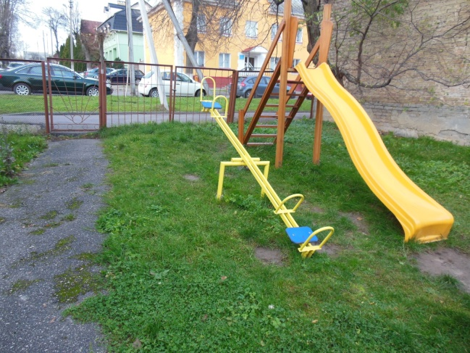
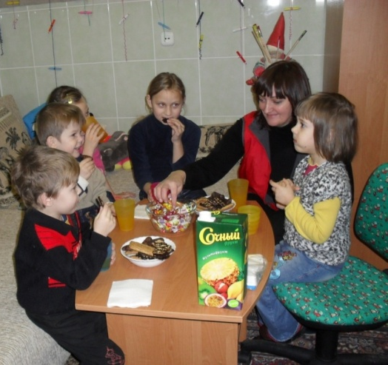
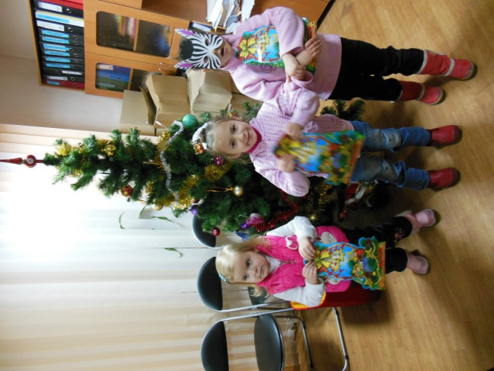
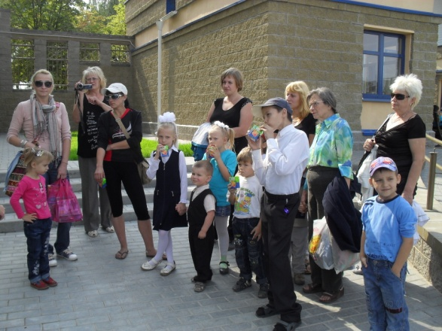
Гродненская областная организация Белорусского Общества Красного Креста проект «Расширение доступа женщин-ПИН к программам профилактики ВИЧ-инфекции и снижения вреда»
Задача 2. Расширение практики использования гендерно ориентированных подходов в программах профилактики ВИЧ-инфекции и снижения вреда
Помощь женщинам-ПИН по уходу и воспитанию детей при поддержке МФКК и Итальянского Красного Креста

Slide 10
Гродненская областная организация Белорусского Общества Красного Креста проект «Расширение доступа женщин-ПИН к программам профилактики ВИЧ-инфекции и снижения вреда»
Задача 2. Расширение практики использования гендерно ориентированных подходов в программах профилактики ВИЧ-инфекции и снижения вреда
Организация профессиональной подготовки по специальностям: мастер маникюра парикмахер пользователь ПК повар-кондитер дизайнер интерьера и ландшафта бухгалтер при поддержке МФКК и Итальянского Красного Креста

Slide 11
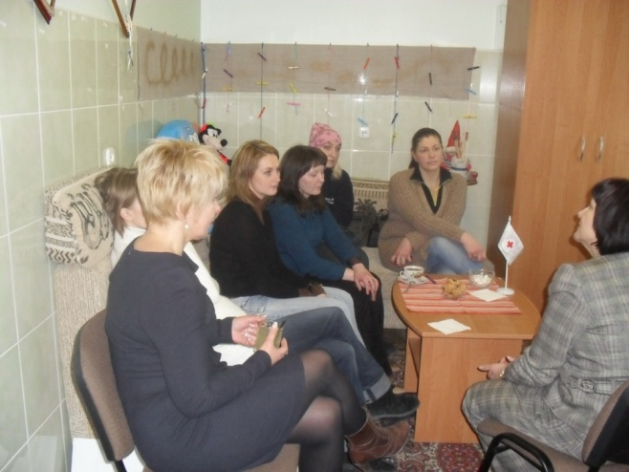
Гродненская областная организация Белорусского Общества Красного Креста проект «Расширение доступа женщин-ПИН к программам профилактики ВИЧ-инфекции и снижения вреда»
Задача 2. Расширение практики использования гендерно ориентированных подходов в программах профилактики ВИЧ-инфекции и снижения вреда
Информационные и образовательные встречи со специалистами для женщин-ПИН с гинекологом темы: «Репродуктивное здоровье и планирование семьи»
«Осложненная беременность» при поддержке МФКК и Итальянского Красного Креста

Slide 12
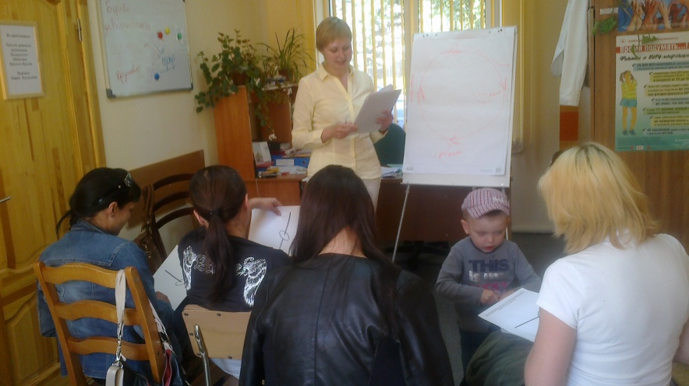
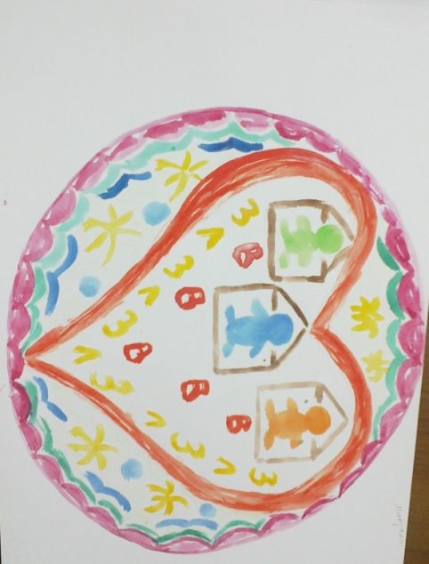
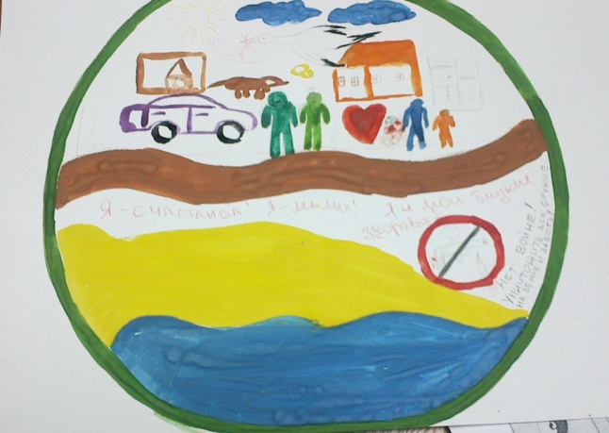
Гродненская областная организация Белорусского Общества Красного Креста проект «Расширение доступа женщин-ПИН к программам профилактики ВИЧ-инфекции и снижения вреда»
Задача 2. Расширение практики использования гендерно ориентированных подходов в программах профилактики ВИЧ-инфекции и снижения вреда
Информационные и образовательные встречи со специалистами для женщин-ПИН с психологом темы: «Стрессоустойчивость и методы борьбы со стрессом»
«Домашнее насилие и его профилактика»
«Мой внутренний мир» (тренинг по арт-терапии) при поддержке МФКК и Итальянского Красного Креста

Slide 13
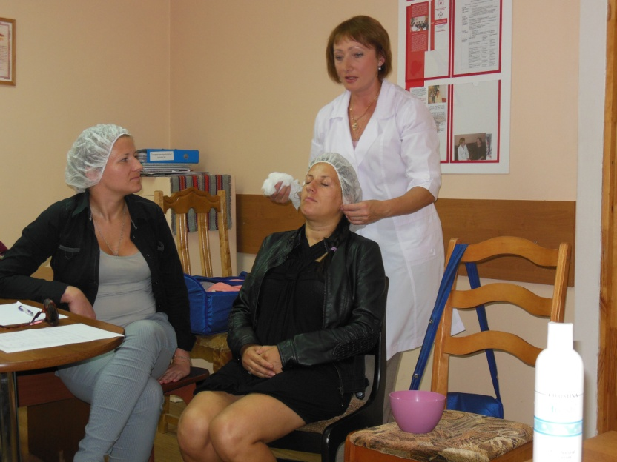
Гродненская областная организация Белорусского Общества Красного Креста проект «Расширение доступа женщин-ПИН к программам профилактики ВИЧ-инфекции и снижения вреда»
Задача 2. Расширение практики использования гендерно ориентированных подходов в программах профилактики ВИЧ-инфекции и снижения вреда
Ежемесячные информационные и образовательные встречи со специалистами для женщин-ПИН с косметологом темы: «Как стать красивой»
«Современная косметология» при поддержке МФКК и Итальянского Красного Креста

Slide 14
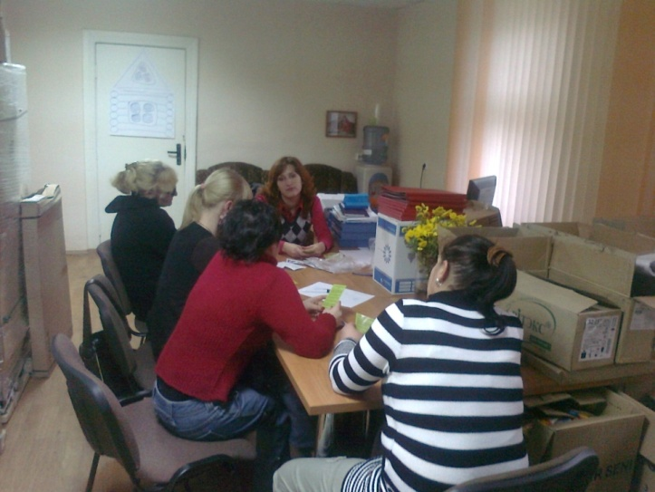
Гродненская областная организация Белорусского Общества Красного Креста проект «Расширение доступа женщин-ПИН к программам профилактики ВИЧ-инфекции и снижения вреда»
Задача 2. Расширение практики использования гендерно ориентированных подходов в программах профилактики ВИЧ-инфекции и снижения вреда
Информационные и образовательные встречи со специалистами для женщин-ПИН с юристом тема: «Правовые аспекты государственной защиты детей» при поддержке МФКК и Итальянского Красного Креста

Slide 15
Гродненская областная организация Белорусского Общества Красного Креста проект «Расширение доступа женщин-ПИН к программам профилактики ВИЧ-инфекции и снижения вреда»
Задача 2. Расширение практики использования гендерно ориентированных подходов в программах профилактики ВИЧ-инфекции и снижения вреда
Информационные и образовательные встречи со специалистами для женщин-ПИН с тренером по фитнесу «Фитнес дома» с диетологом «Рациональное питание» с дизайнером «Основы дизайна интерьера» с дефектологом «Укрепление воспитательного потенциала семьи» с инфекционистом «Вопросы и ответы о заболеваниях, сопутствующих наркопотреблению» с эпидемиологом «Современные аспекты эпидемиологии» при поддержке МФКК и Итальянского Красного Креста

Slide 16
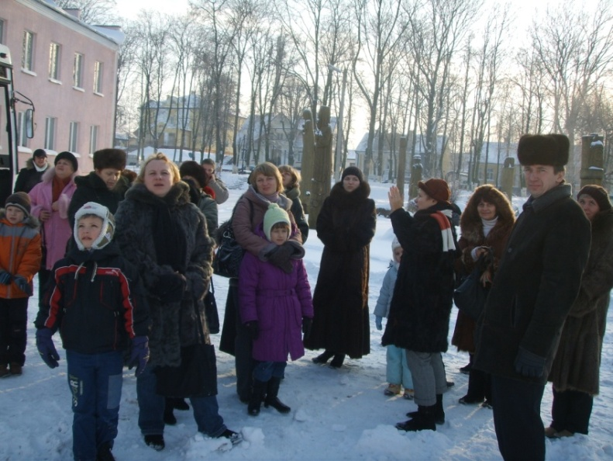
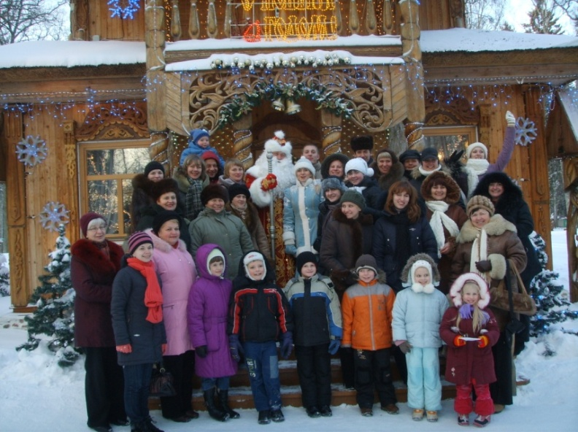
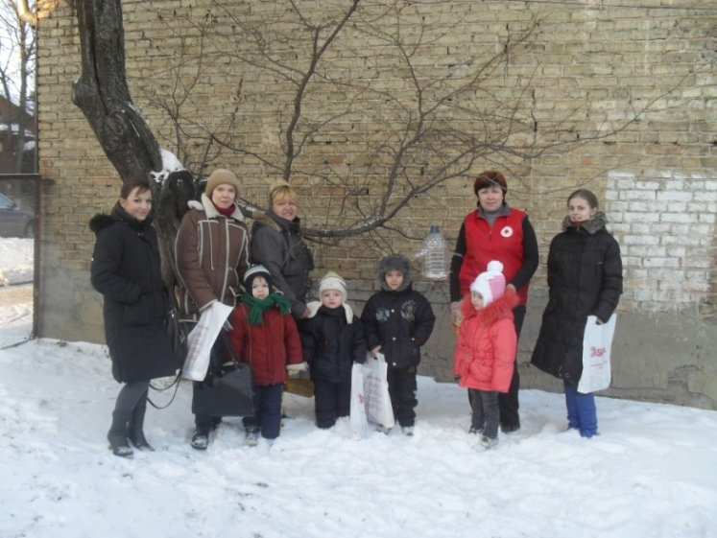
Гродненская областная организация Белорусского Общества Красного Креста проект «Расширение доступа женщин-ПИН к программам профилактики ВИЧ-инфекции и снижения вреда»
Задача 2. Расширение практики использования гендерно ориентированных подходов в программах профилактики ВИЧ-инфекции и снижения вреда
Выездные мотивационные встречи для женщин-ПИН и их детей при поддержке МФКК и Итальянского Красного Креста

Slide 17
Гродненская областная организация Белорусского Общества Красного Креста проект «Расширение доступа женщин-ПИН к программам профилактики ВИЧ-инфекции и снижения вреда»
Задача 3. Укрепление потенциала организаций, оказывающих услуги ПИН, для эффективной реализации гендерно ориентированных программ профилактики ВИЧ-инфекции и снижения вреда среди ПИН координационные встречи с партнерами круглые столы обучающие семинары для сотрудников и партнеров:
- адвокация повышения доступа к услугам для ПИН и снижение дискриминации в отношении женщин-ПИН
- по семейно-ориентированному подходу к оказанию помощи семьям, находящимся в социально-опасном положении при поддержке МФКК и Итальянского Красного Креста

Slide 18
Спасибо за внимание!

